Slide 1
Ant
Team SCV – Chu Jae Hun

Slide 2
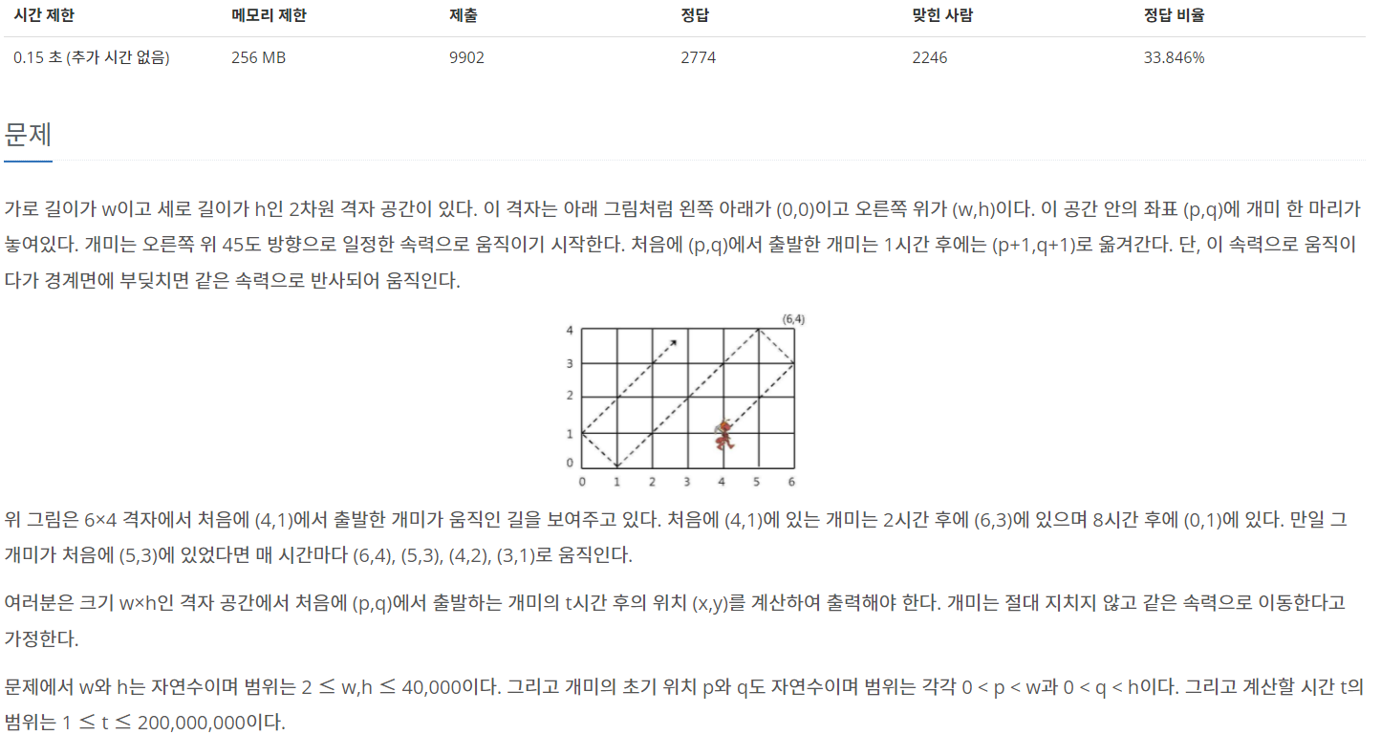
About Problem..

Slide 3
Idea..
<Before>
반사되는 경우 -> 경계에 닿았을 때
경계 -> x or y == 0 or x or y == w, h
x += 1 x -= 1 y += 1 y -= 1
-> if문 여러 개 (time limit exceeded)
<After>
x, y 좌표 모두 왼쪽 벽 오른쪽 벽 어디에 반사되어도 각 좌표가 갈 수 있는 범위는 일정

Slide 4
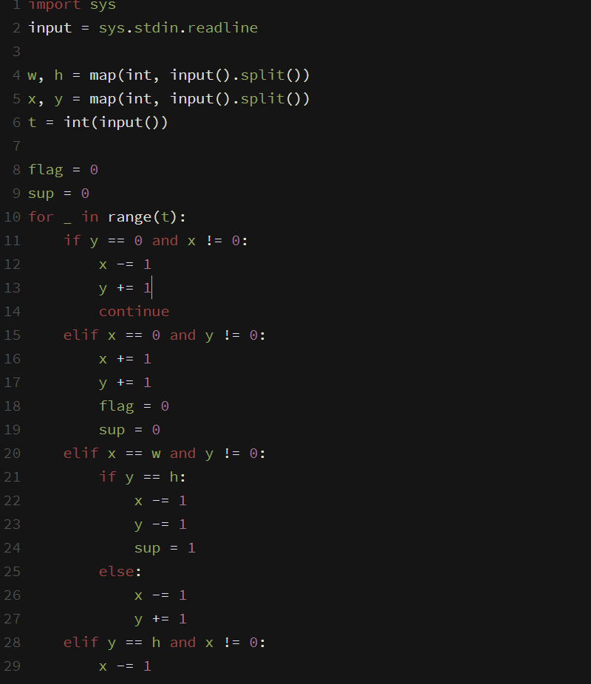
Procedure before..

Slide 5
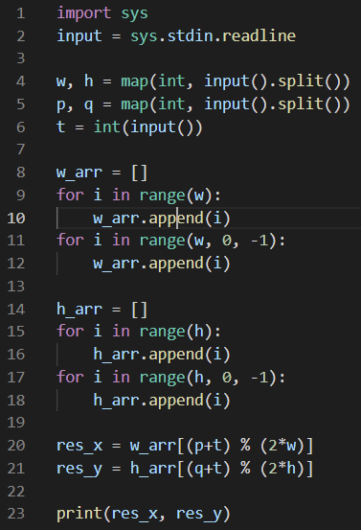
Procedure after..
P가 최대 움직일 수 있는 범위
[0, 1, 2, 3, 4, 5, 6 | 5, 4, 3, 2, 1, 0] (w*2)
Q가 최대 움직일 수 있는 범위
[0, 1, 2, 3, 4 | 3, 2, 1, 0] (h*2)
% 사용
(좌표 + t) % 범위 -> 최종 좌표 위치

Slide 6
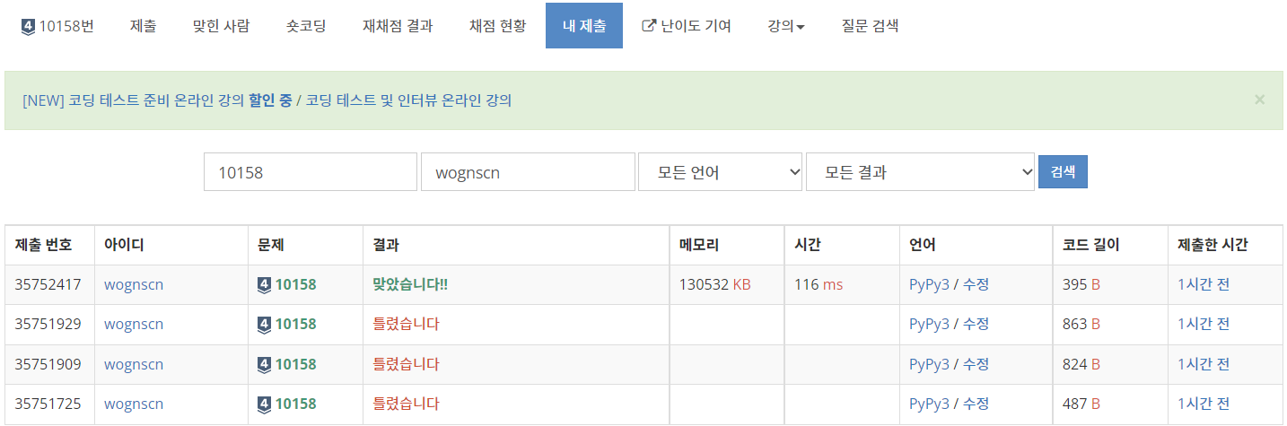
Result/Feedback
대회 느낀 점(궁서체
: 편협된 생각보다 넓은 방면의 생각을 하면서 풀어야겠다.
다 풀어야겠다는 욕심x 하나를 풀더라도 정확하게 풀어야겠다.

